Slide 1
ALIANZAS SOCIO SANITARIAS
Mari Jose Martinez
Trabajadora social
CSM Durango
Noviembre 2017

Slide 2
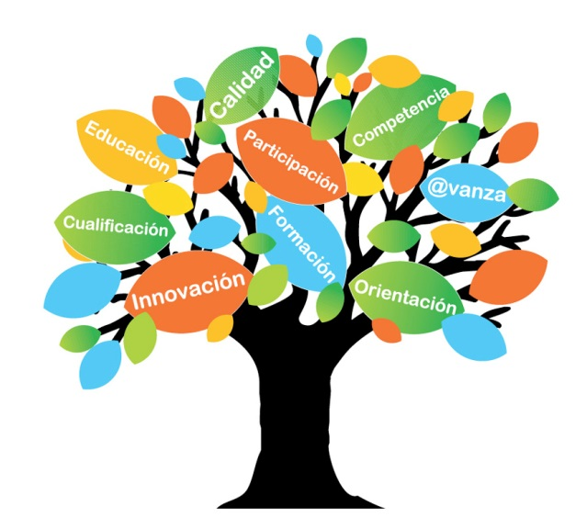
Se trata de desarrollar el ámbito relacional comunitario, diversificando nuestra atención.
Trabajo en Red para una gestión compartida basada en alianzas entre lo social y lo sanitario, y a diferentes niveles: individual, grupal y comunitario.
Compartiendo objetivos y recursos

Slide 3
ámbito: mancomunidad duranguesado, berriz, amorebieta, comarca lea artibai
PROGRAMA DE DESARROLLO DE LAS HABILIDADES SOCIALES PARA LA MEJORA DE LA AUTONOMIA PERSONAL PARA MUJERES CON TRASTORNO MENTAL GRAVE

Slide 4
OBJETIVO
Acompañar a mujeres en situación de vulnerabilidad mejorando su nivel de autoestima y valoración personal, dotándolas de habilidades sociales y comunicativas, y de recursos personales coordinando diferentes estructuras sanitarias y sociales de apoyo.
Dirigido a mujeres con enfermedad mental, vulnerabildiad y dificultades de socialización

Slide 5
El programa se desarrolla en coordinación entre agentes de lo sanitario y lo social
RSMB- C.BARRUALDE
SS MUNICIPALES
ENTIDADES
CSM- DURANGO
MANCOMUNIDAD
TAC
LEHENAK
H. DIA
BERRIZ
AMOREBIETA
LANBIDE
AVIFES

Slide 6
PROCESO
Informar desde CSM Durango, al resto de dispositivos sanitarios y sociales de las zonas implicadas, sobre el funcionamiento de los talleres: uno en Durango y otro en Markina.
Solicitar local para el Taller de Markina, en Durango se hace en los locales de Avifes
Planteados los casos nuevos, las mujeres mantienen una entrevista con la TS del CSM Durango y otra con la profesional de Avifes para valorar la idoneidad del recurso.
Realizadas las entrevistas, se envía carta a todas las mujeres interesadas en la actividad y se les convoca a una reunión informativa de presentación en cada zona, donde están presentes la TS del CSM Durango y la profesional de referencia de AVIFES

Slide 7
CONTENIDOS
Los contenidos se imparten en diferentes módulos:
Autoconocimiento y autoestima
Relaciones personales
Habilidades sociales y asertividad
Cuidado de la salud
Recursos comunitarios
El taller se lleva a cabo entre octubre y junio y se reparten las sesiones entre Avifes, enfermería y trabajo social del CSM de Durango
Se mantienen reuniones de seguimiento entre los diferentes agentes sociales
Se evalúa el grado de satisfacción mediante entrevistas a las participantes y los objetivos conseguidos en una evlauación conjunta de los agentes implicados

Slide 8
RESULTADOS
Indicadores de evaluación
Nº de acciones: reuniones, mujeres inscritas, asistencias, bajas y sesiones
Cuestionarios: en cuanto a diseño , contenidos y utilidad del grupo y cuestionario de calidad de vida, al principio y tras el programa.
Valoración: Muy positiva
Incremento de demandas de participación
Derivación a actividades comunitarias normalizadas
Reinicios en CSM
Se han generado relaciones de amistad entre ellas
Se han mejorado los niveles relacionales, de autocuidado y satisfacción

Slide 9
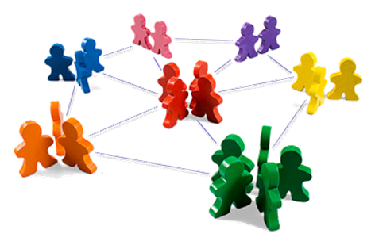
HAY QUE GENERAR REDES DE INTERCAMBIO ENTRE PROFESIONALES, ACERCAR LOS RECURSOS A LA COMUNIDAD Y DESARROLLAR EL AMBITO RELACIONAL COMUNITARIO: TEJER UNA RED SOCIAL QUE INTENTE DAR RESPUESTAS MAS INTEGRALES, CREAR ALIANZAS ENTRE LO SOCIOAL Y LO SANITARIO, PARA LOGRAR UNA MAYOR CAPACIDAD DE ATENCION A LAS INDIVIDUALIDADES.
ESKERRIK
ASKO

